Slide 1
Современные подходы к обучению специалистов дорожной отрасли на примере ГАПОУ НСО НКАиДХ: методы и практики

Slide 2
2 специальности и 1 профессия
Техническая эксплуатация подъемно-транспортных, строительных, дорожных машин и оборудования
Машинист дорожных и строительных машин
Строительство и эксплуатация автомобильных дорог и аэродромов

Slide 3
Ключевые показатели
Представлены основные числовые данные, отражающие успехи нашего учебного заведения в подготовке и трудоустройстве специалистов дорожной отрасли.
Всего обучающихся
Трудоустроено по специальности
Получают права ДСМ
1200
85%
99%
На начало 2022-2023 года в нашем колледже обучается более 1200 студентов
обучающихся работают в сфере связанной с дорожно-строительной отраслью
студентов дорожно-строительного направления имеют права и умеют управлять ДСМ

Slide 4
Наши студенты работают

Slide 5
Методы обучения
Классическая теория
Конкурс “Профессионалы”
1
3
2
Регулярная практика
4
Демонстрационный экзамен

Slide 6
Практика
Реальные условия
Передовое оборудование
Высококлассный преподавательский состав
“Сетевое” взаимодействие

Slide 7
Исключительно передовое оборудование и машины

Slide 8
Материальная база
7
9
7
4000
м2
Лаборатории
ДСН
Дорожно-строительных
машин
Площадь
трактородрома
Месяцев практики

Slide 9
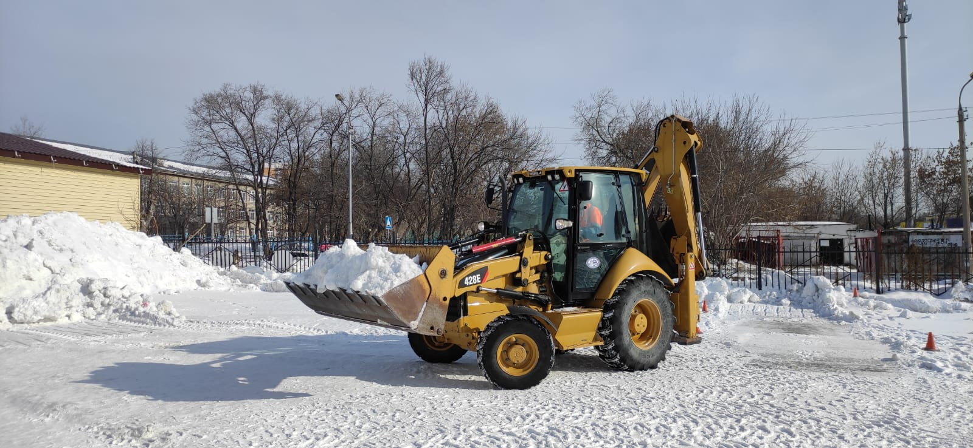
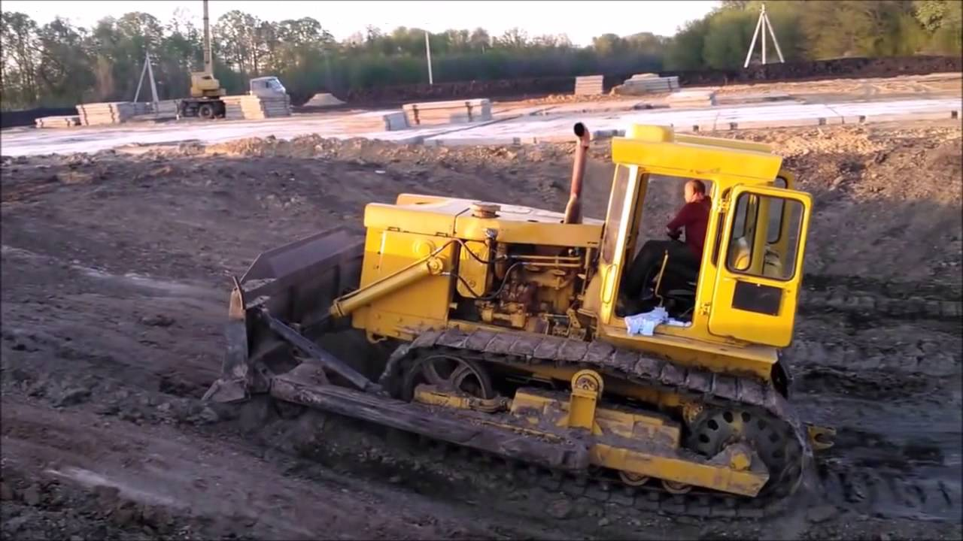
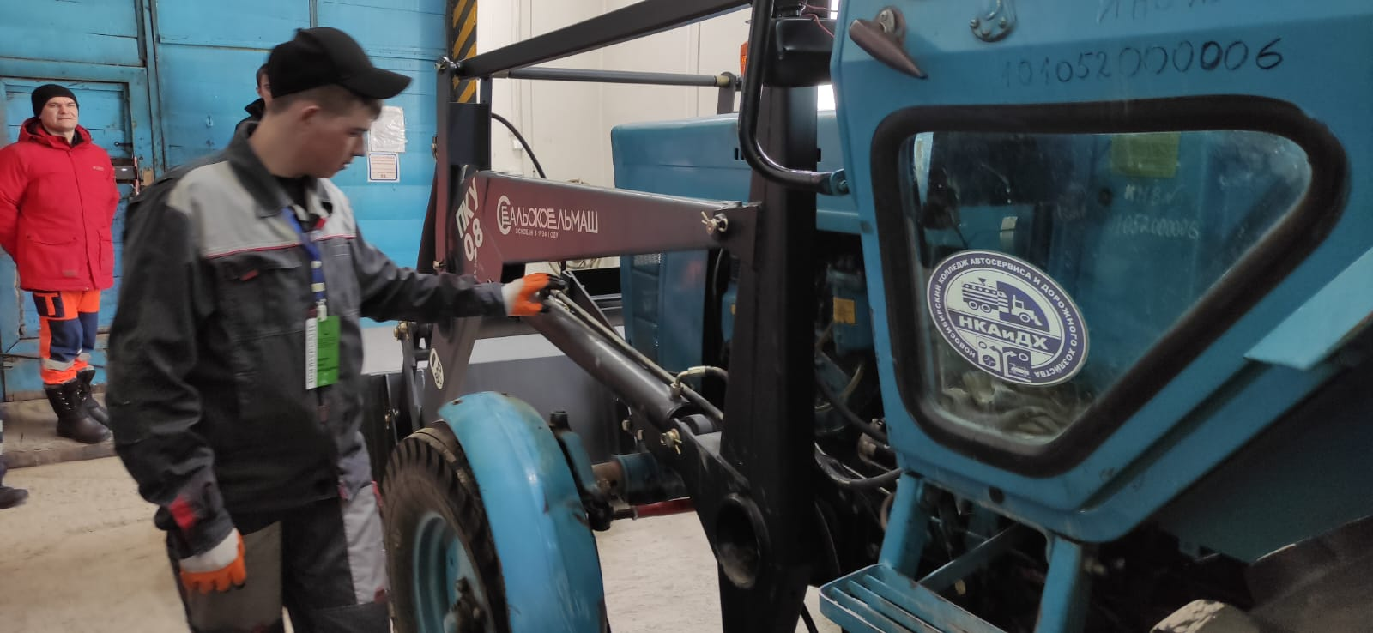
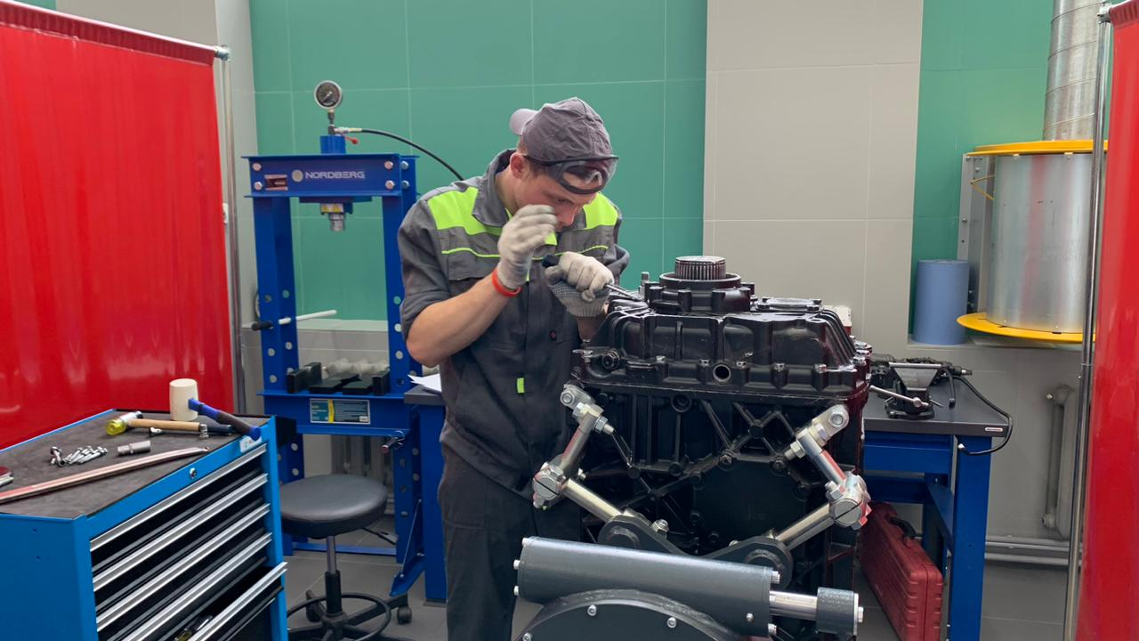

Slide 10
Конкурс Профессионалы
Наш колледж уже на протяжении 4 лет участвует в Всероссийском конкурсе профессионального мастерства и каждый год мы показываем высокие результаты. Наши успехи в конкурсе профессионалов подтверждают высокое качество обучения и эффективность нашей программы. Они свидетельствуют о том, что наши студенты обладают не только теоретическими знаниями, но и практическими навыками, необходимыми для успешной карьеры в дорожной отрасли.

Slide 11
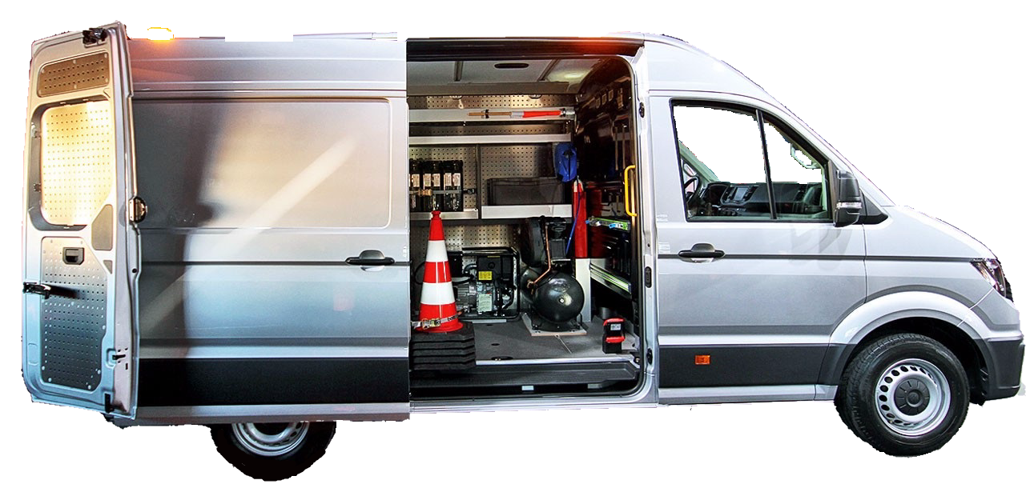
В ближайшее время мы пополним свою материальную базу:
Комбинированная дорожная машина
Передвижная дорожная лаборатория
Асфальтоукладчик

Slide 12
Наше предложение

Slide 13
Мы предлагаем:
Программы стажировок и практик
Совместные исследовательские проекты
Упрощенные вступительные экзамены для наших студентов по программам
Разработка и проведение совместных проектов
Обмен опытом и профессиональное развитие

Slide 14
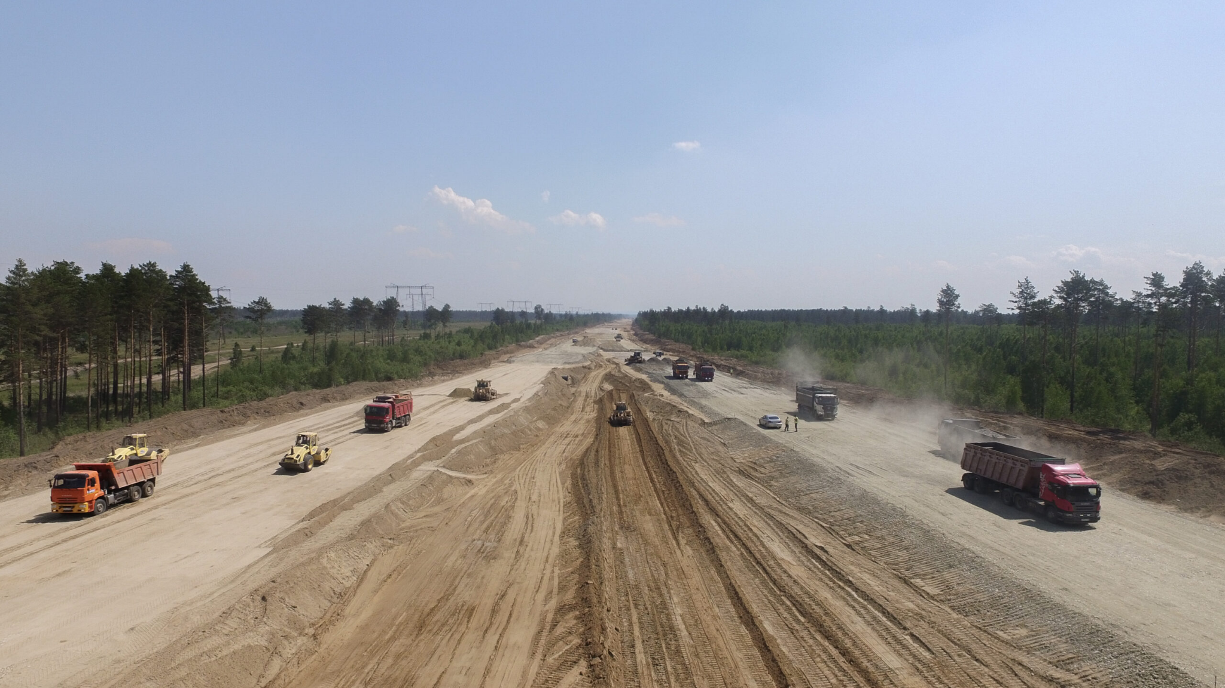
Спасибо!

